Slide 1
Сфери гендерної дискримінації
Відкрита кафедра
Артюшенко С.П.
Вчитель історії та правознавства
Миколаївська гімназія № 17

Slide 2
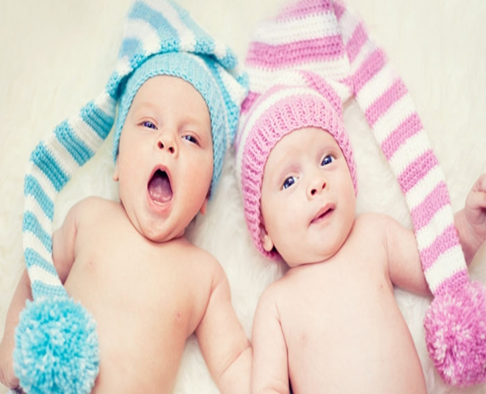
Всі люди народжується вільними та рівними – це гарантує Конституція та численні закони
А ще, люди народжуються або хлопчиками чи дівчатками

Slide 3
Гендер – це поняття, що визначає соціальну стать людини на відміну від біологічної статі, соціально-рольовий статус, який визначає соціальні можливості людини – чоловіка і жінки в усіх сферах життєдіяльності.

Slide 4
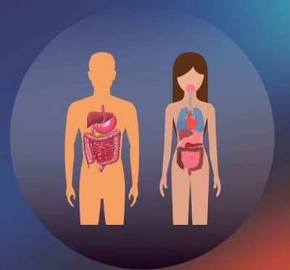
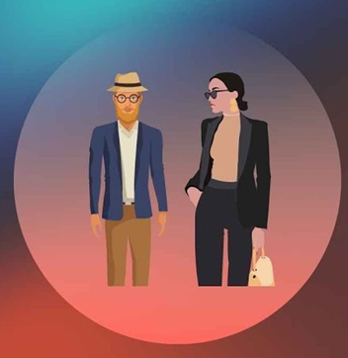
Чим відрізняється стать від гендеру
Стать
Є універсальними, не залежать від країни, культури, релігії (наприклад, тільки жінки народжують дітей)
властиві лише одній статі
Гендер
Істотно відмінні в різних країнах і навіть в одній країні (залежно від населеного пункту чи соціального прошарку)
можуть змінюватися з часом
ніколи не змінюються в історичному процесі
властиві людям різної статі

Slide 5
Гендерне законодавство україни
Конвенція ООН «Про політичні права жінок» Конвенція Міжнародної організації праці про рівну винагороду чоловіків і жінок за рівноцінну працю . Конвенція ООН «Про ліквідацію всіх форм дискримінації щодо жінок» Стаття 4: Вжиття Державами-учасницями спеціальних заходів (заборона звільнення з роботи вагітних жінок або жінок з маленькими дітьми), спрямованих на охорону материнства.
Закон України «Про забезпечення рівних прав і можливостей жінок і чоловіків» Метою цього Закону є досягнення паритетного становища жінок і чоловіків у всіх сферах життєдіяльності суспільства шляхом правового забезпечення рівних прав та можливостей жінок і чоловіків.
Конституція України Стаття 21: Усі люди є вільні і рівні у своїй гідності та правах. Права і свободи людини є невідчужуваними та непорушними. Стаття 24: Громадяни мають рівні конституційні права і свободи та є рівними перед законом. Не може бути привілеїв чи обмежень за ознаками раси, кольору шкіри, політичних, релігійних та інших переконань, статі, етнічного та соціального походження, майнового стану, місця проживання, за мовними або іншими ознаками. Закон України «Про ратифікацію міжнародної організації праці», про рівне ставлення і рівні можливості для працюючих чоловіків та жінок.
Постанові Кабінету Міністрів України "Про національний план дій щодо поліпшення становища жінок та сприяння впровадженню гендерної рівності у суспільстві на 2001-2005 рр. " від 6 травня 2001 р Указ Президента України "Про підвищення соціального статусу жінок в Україні" від 25 квітня 2001 р.

Slide 6
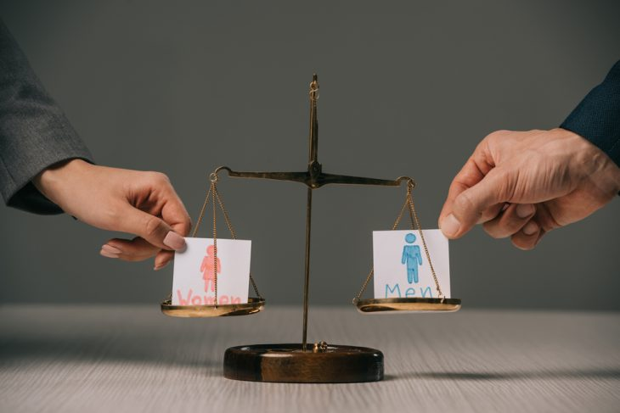
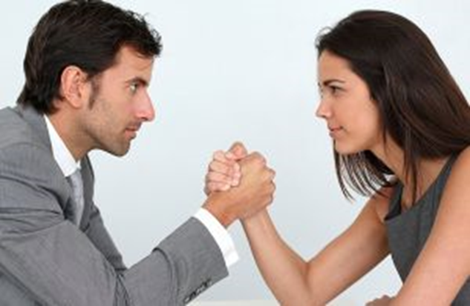
Кожна людина повинна мати
всі права незалежно від раси, кольору шкіри, статі, мови, релігії, політичних або інших переконань, національного чи соціального походження, майнового або іншого стану.
Стаття 2 Загальної декларації прав людини
Гендерна рівність (gender equality) – рівний правовий статус жінок і чоловіків та рівні можливості для його реалізації, що дозволяє особам обох статей брати рівну участь у всіх сферах життєдіяльності суспільства. Протилежним поняттям ГР є гендерна нерівність – відмінності та нерівності, що формуються у процесі реалізації соціальних ролей жінок і чоловіків, у взаємодії та за допомоги інституцій.

Slide 7
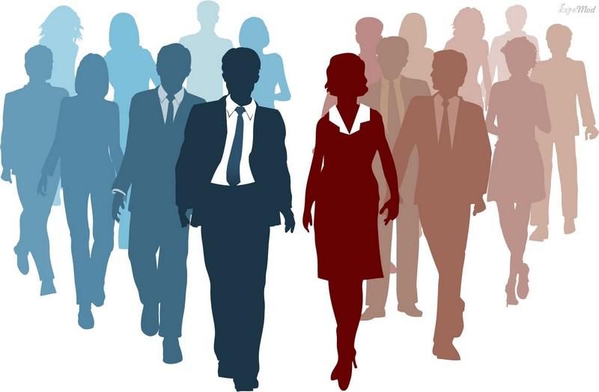
Дискримінація за ознакою статі (гендерна дискримінація) (gender discrimination) – дії чи бездіяльність, що виражають будь-яке розрізнення, виняток або привілеї за ознакою статі, якщо вони спрямовані на обмеження або унеможливлюють визнання, користування чи здійснення на рівних підставах прав і свобод людини для жінок і чоловіків.

Slide 8
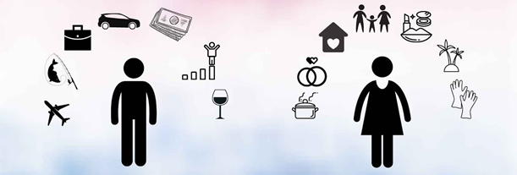
Гендерні стереотипи —
це спрощені узагальнення щодо гендерних атрибутів, відмінностей і ролей окремих осіб та/або груп.
Стереотипи можуть бути позитивними чи негативними, але вони рідко передають точну інформацію про інших.
Чоловіча стереотипна роль полягає в тому, щоб бути фінансовим постачальником. Він також має бути наполегливим, конкурентоспроможним, незалежним, сміливим і зосередженим на кар’єрі; стримувати свої емоції; і завжди ініціювати статеві відносини.
Жіноча стереотипна роль – виходити заміж і народжувати дітей. Вона також має поставити благополуччя своєї родини вище за своє; будьте люблячими, співчутливими, турботливими, турботливими та співчутливими; і знаходити час, щоб бути привабливою і відчувати себе красивою.

Slide 9
Гендерна дискримінація жінок
Гендерна нерівність на ринку праці
Високий рівень освіти – низька самореалізація
«Легка» - домашня праця
Жінка не для політики
Сім’я чи кар’єра

Slide 10
Гендерна дискримінація чоловіків
Менша тривалість життя
Зневажливе ставлення до свого здоров’я
Гонитва за успіхом, грошима
Самоусунення від виховання дітей
Емоційна закомплексованість

Slide 11
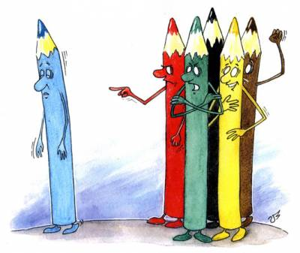
Наслідки дискримінації
Демографічна криза
Насильство в сім’ї, суспільстві
Торгівля людьми

Slide 14
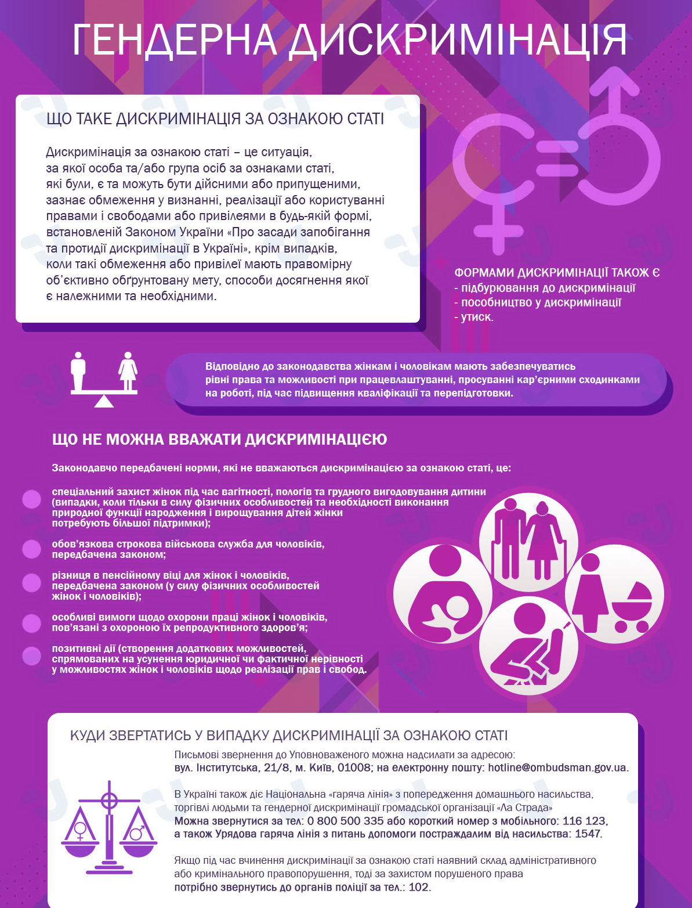
Куди звертатись у випадку дискримінації за ознакою статі

Slide 15
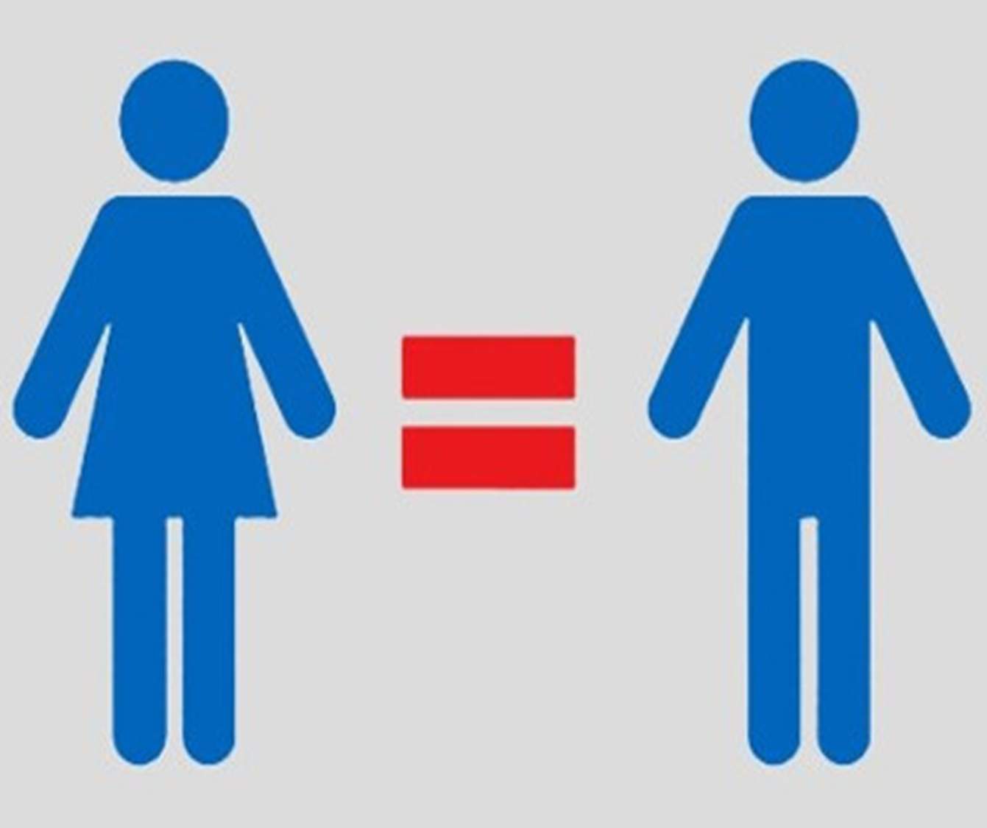
Ми різні, але ми рівні

Slide 16
Дякую за увагу!

